Slide 1
Проектирование базы данных
Для чего?
Удовлетворение информационных потребностей
Производительность
Непротиворечивость и корректность данных
«Корректность» - точность описания информации
«Корректность» носит оценочный характер
Верифицируемость (можно проверить)
Простота расширения/изменения
Notes:
Противоречивость – номер телефона
Изменение м ж
Расширение кгу кфу

Slide 2
Проектирование базы данных
Инфологическое проектирование
Описание бизнес компонентов, бизнес процессов
Описание информационных потребностей
Ограничения целостности
Лингвистические отношения
связи показателей (может/должен)
ER - диаграммы

Slide 3

Проектирование базы данных
ER модель
Модель данных, позволяющая описывать концептуальные схемы предметной области.
Не про базу, а про бизнес
Нотация Питера Чена/ Crow’s Foot (воронья лапка)
Устная трактовка
каждый МУЖЧИНА является сыном одного и только одного МУЖЧИНЫ ;
каждый МУЖЧИНА может являться отцом одного или более МУЖЧИН.
Артефакты
Сущность
Связь
атрибут

Slide 4
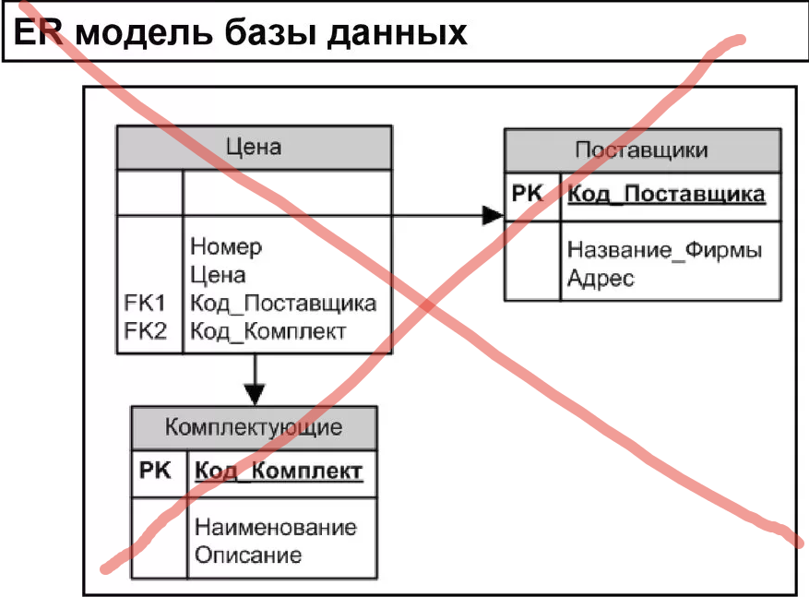
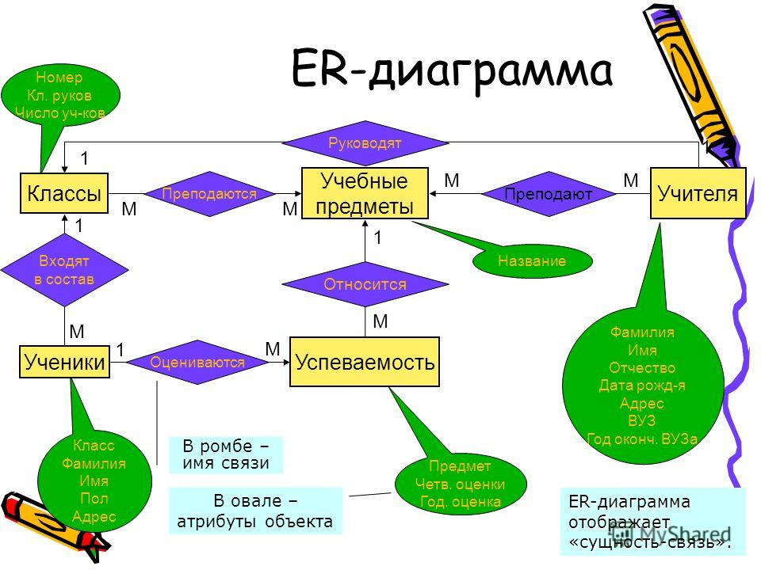
Проектирование базы данных

Slide 5
Проектирование базы данных
даталогическое проектирование
Выбор модели хранения
Реляционная
Сетевая
Иерархическая
EAV-модель (Entity–attribute–value)
Разработка логической структуры
Определить информационные единицы
Связи между ними
Имена/типы/ключи/атрибуты
На вход: инфологическая модель
На выходе: структура бд

Slide 6
Проектирование базы данных
Физическое проектирование
Создание набора таблиц и ограничений
Определение структур хранения и методов доступа для обеспечения максимально производительности
Разработка средств защиты информации

Slide 7
Основные понятия Бд
Таблицы
Столбцы
Индексы
Ограничения
Ключи
Отношения
Хранимые процедуры
транзакции

Slide 8
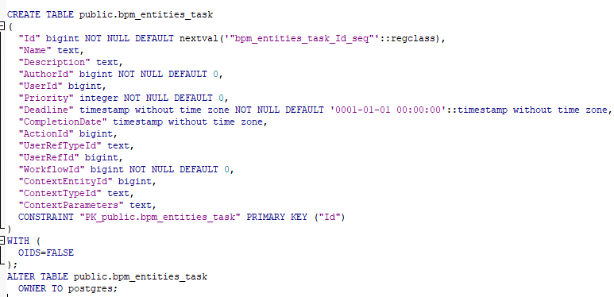
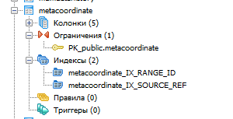
Основные понятия Бд

Slide 9
Нормализация отношений бд
Цель нормализации: исключить избыточное дублирование данных, которое является причиной аномалий, возникших при добавлении, редактировании и удалении кортежей(строк таблицы).
Нормальная форма — требование, предъявляемое к структуре таблиц в теории реляционных баз данных для устранения из базы избыточных функциональных зависимостей между атрибутами (полями таблиц).

Slide 10
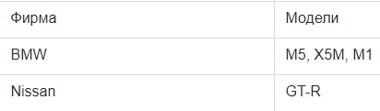
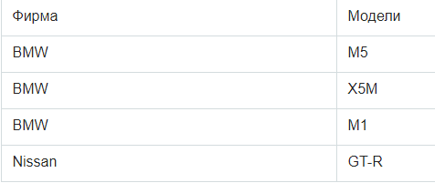
Нормализация отношений бд
Первая нормальная форма. Простые атрибуты.

Slide 11
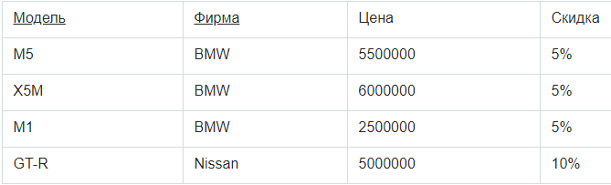
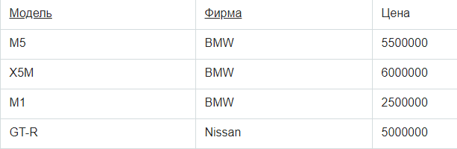
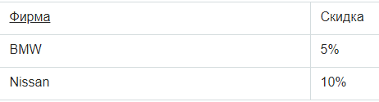
Нормализация отношений бд
Вторая нормальная форма. что отношение находится во второй нормальной форме, если оно находится в 1НФ, и при этом все неключевые атрибуты зависят только от первичного ключа

Slide 12
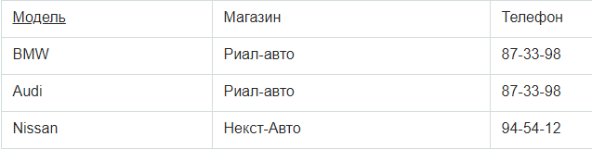
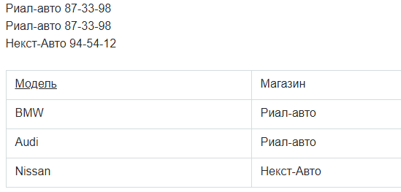
Нормализация отношений бд
Третья нормальная форма — если оно находится во второй нормальной форме и каждый неключевой атрибут зависит только от первичного ключа и не зависят друг от друга

Slide 13
Нормализация отношений бд
Нормальная форма Бойса-Кодда (НФБК) (частная форма третьей нормальной формы)
Четвертая нормальная форма
Пятая нормальная форма
Доменно-ключевая нормальная форма
Шестая нормальная форма
https://habr.com/post/254773/

Slide 14
Модели данных
Иерархическая модель данных
Сетевая модель
Реляционная модель
EAV-модель (Entity–attribute–value)

Slide 15
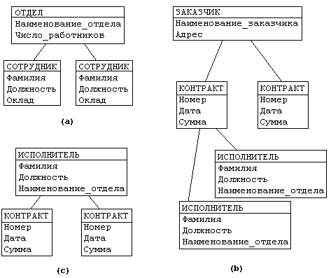
Модели данных
иерархическая модель
Один Предок – много потомков
Пример – каталоги windows
Минусы
Многие ко многим
Только один предок
Операции
Добавить в базу данных новую запись
Изменить значение данных предварительно извлеченной записи.
Удалить некоторую запись и все подчиненные ей записи.
Извлечь корневую запись по ключевому значению
Извлечь следующую запись.

Slide 16
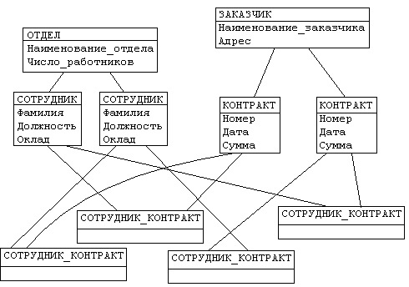
Модели данных
сетевая модель
Развитие иерархической модели
Множество предков разного типа
Минусы
Многие ко многим
Только один предок
Операции
Добавить
Включить в групповое отношение
Переключить родителя
Обновить
Извлечь
Удалить
Исключить из группового отношения

Slide 17
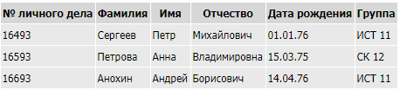
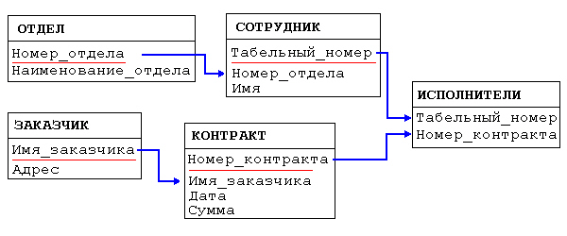
Модели данных
Реляционная модель
Представление бд в виде нормализованных отношений
ориентирована на организацию данных в виде двумерных таблиц. Каждая реляционная таблица представляет собой двумерный массив
Выделяется понятие нормализации
Реляция (relation) - совокупность отношений
1:1
1:М / М:1
М:М

Slide 18
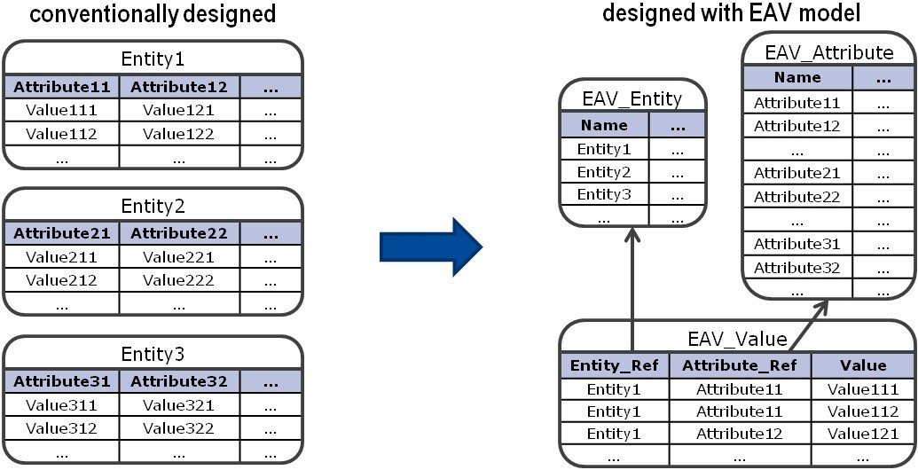
Модели данных
EAV (СУЩНОСть – атрибут - значение) модель
разреженная матрица (потенциально огромное количество атрибутов)
Экономия пространства
Виды таблиц
Длинные – ссылаются на множество строк
Тощие – ссылаются на небольшое количество столбцов
Никто не отменял реляционный дизайн

